Slide 1
Мои увлечения

Slide 2
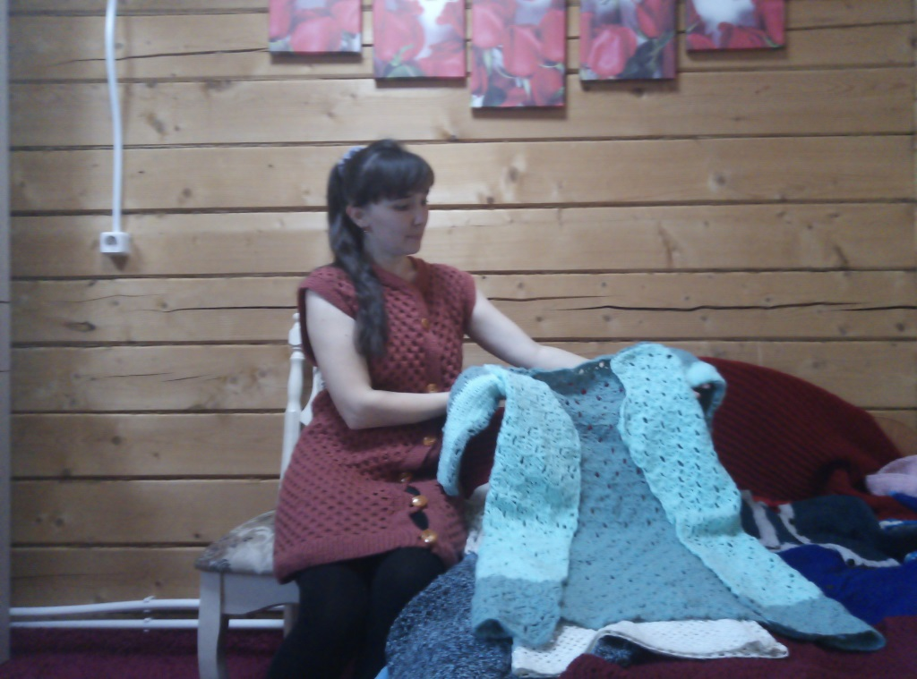
Люблю вязать

Slide 3
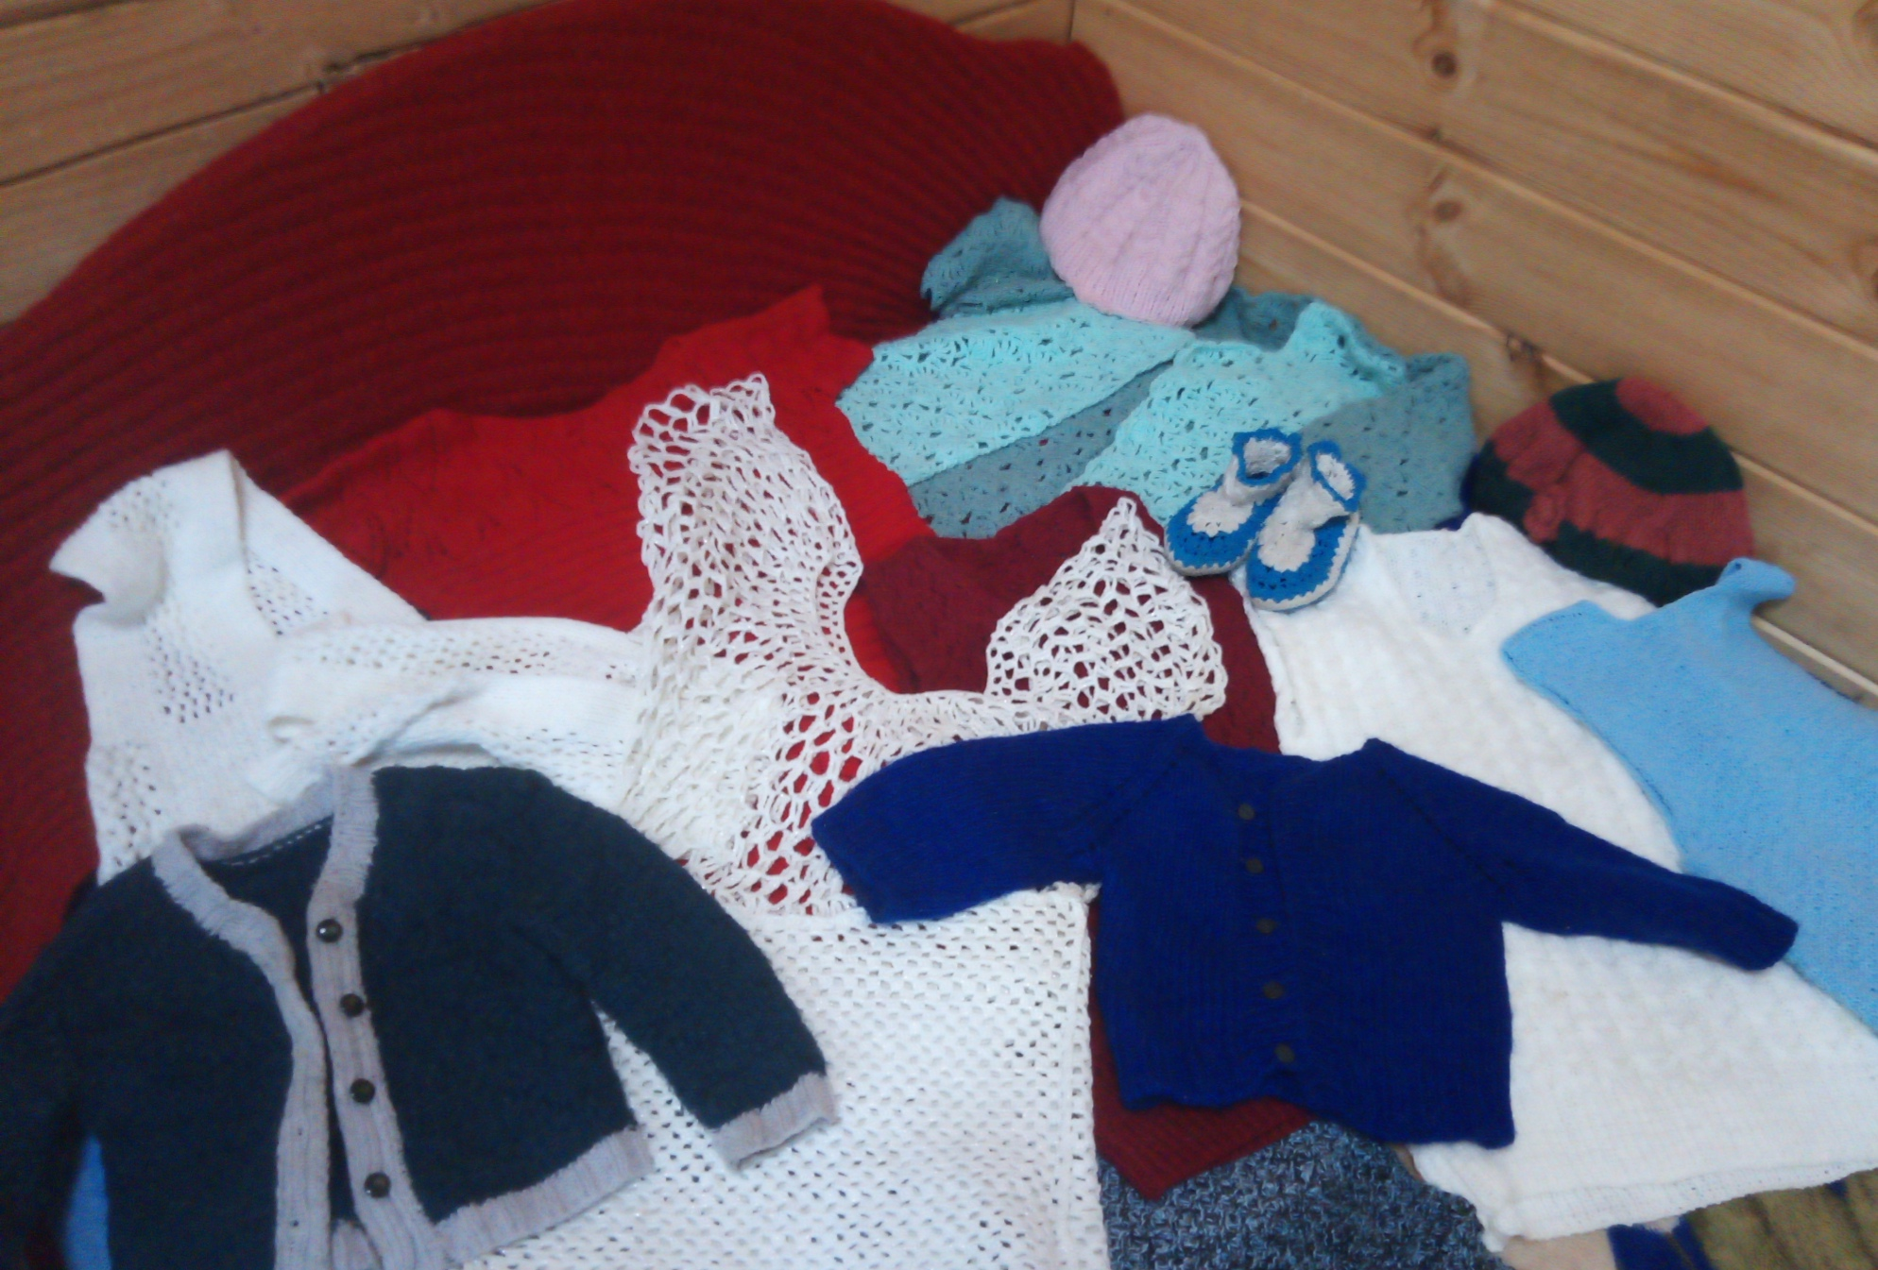
Люблю вязать

Slide 4
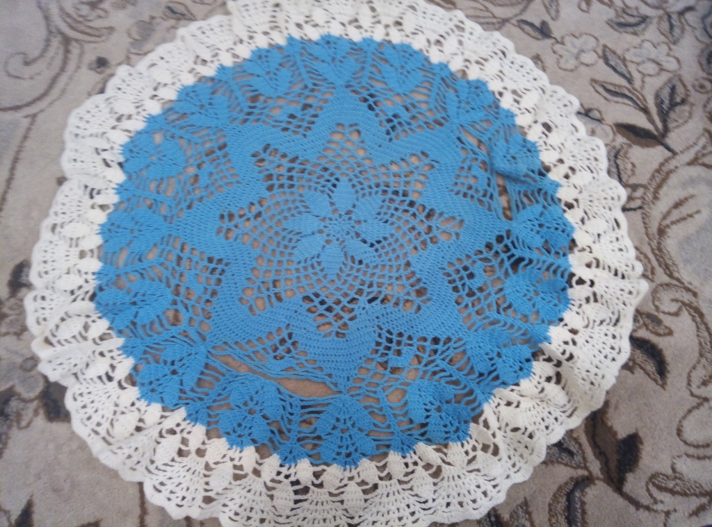
Люблю вязать

Slide 5
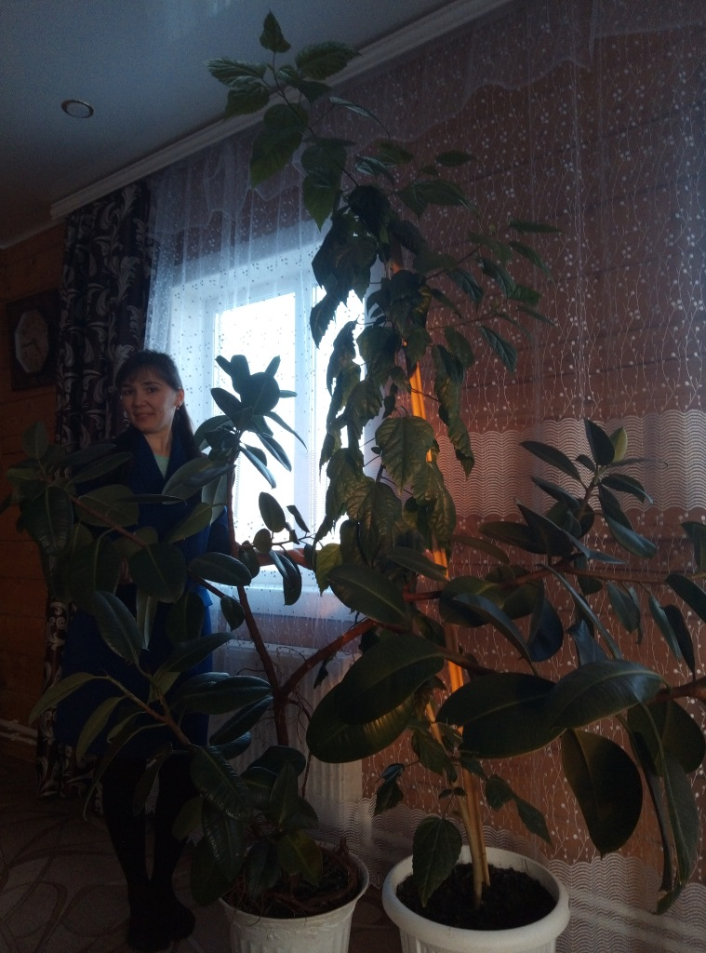
Мои цветы

Slide 6
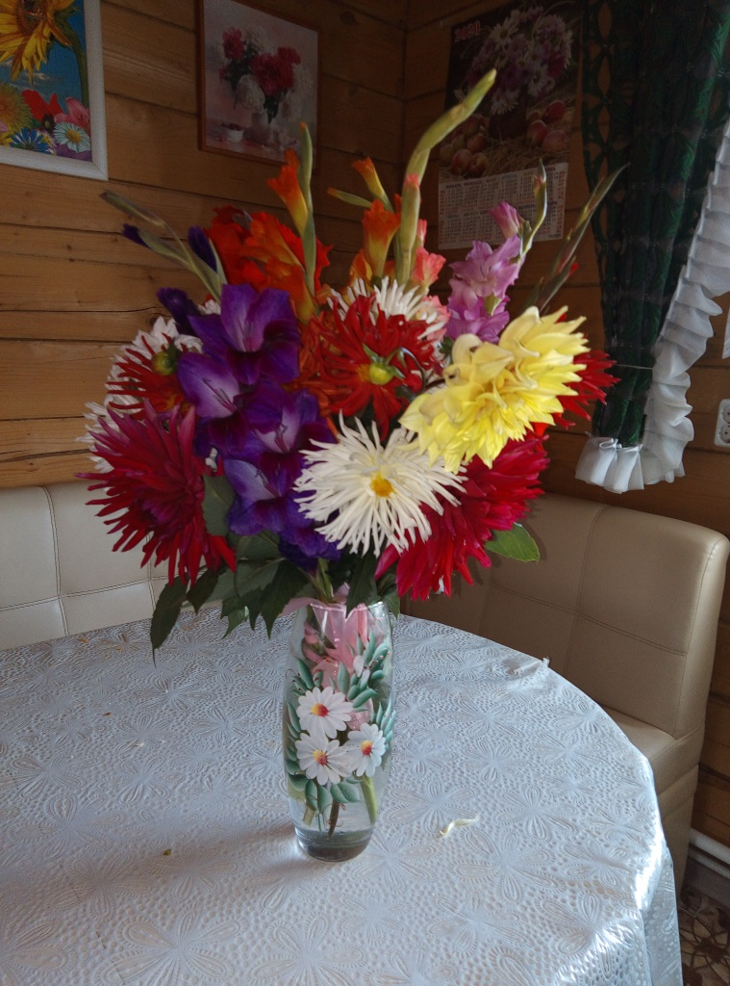
Мои цветы

Slide 7
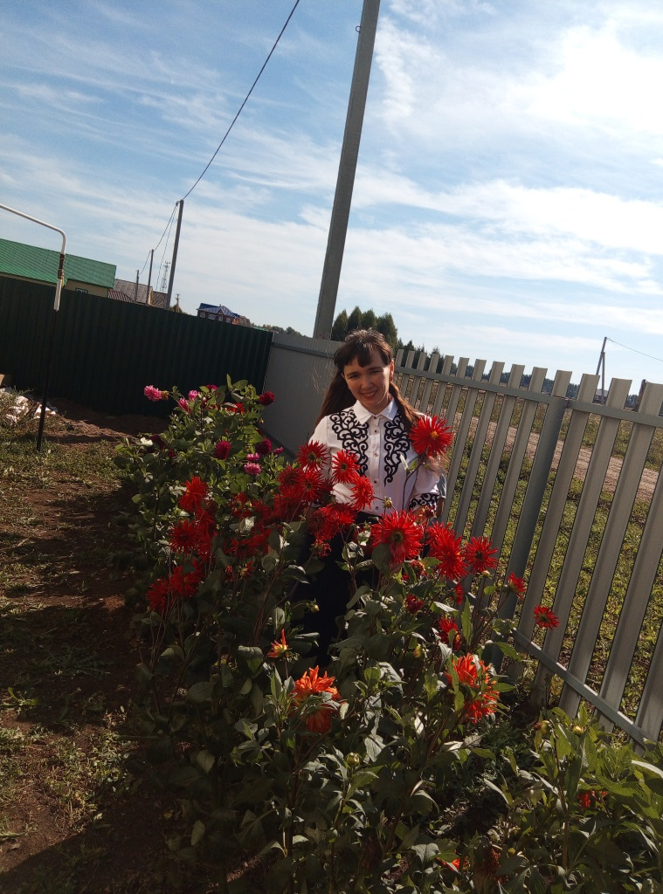
Мои цветы

Slide 8
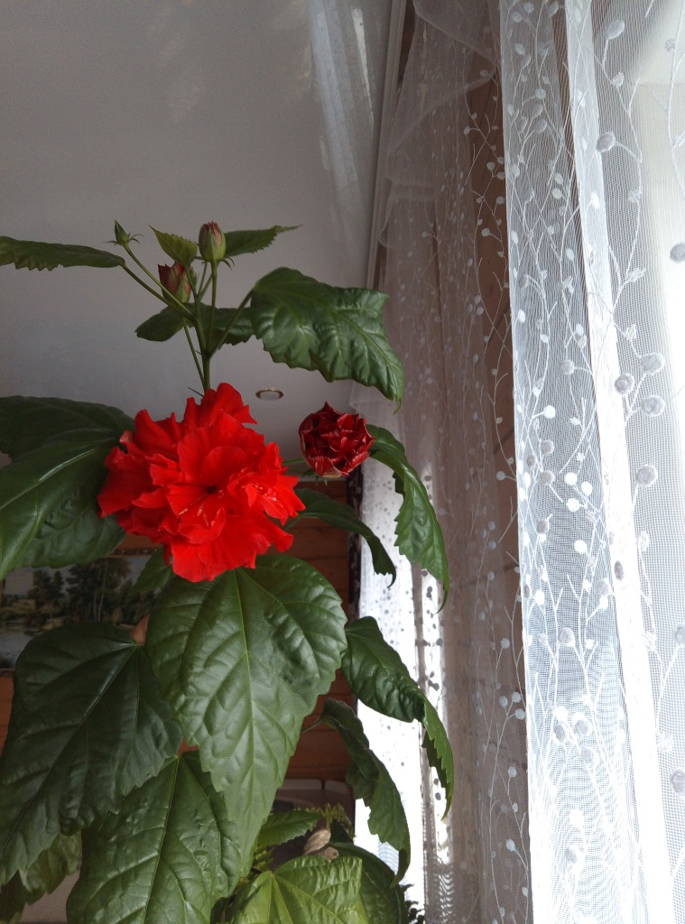
Мои цветы

Slide 9
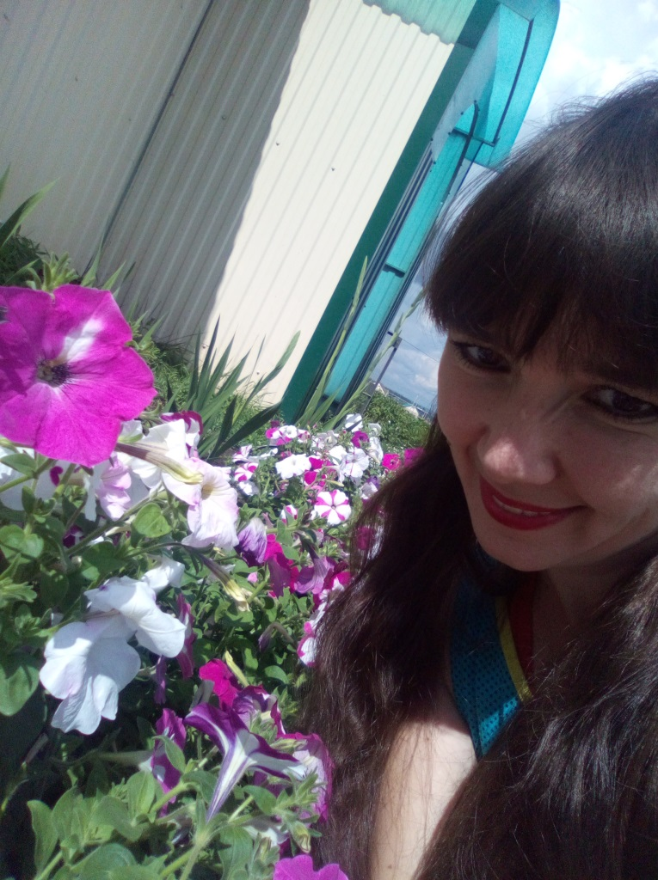
Мой сад летом

Slide 10
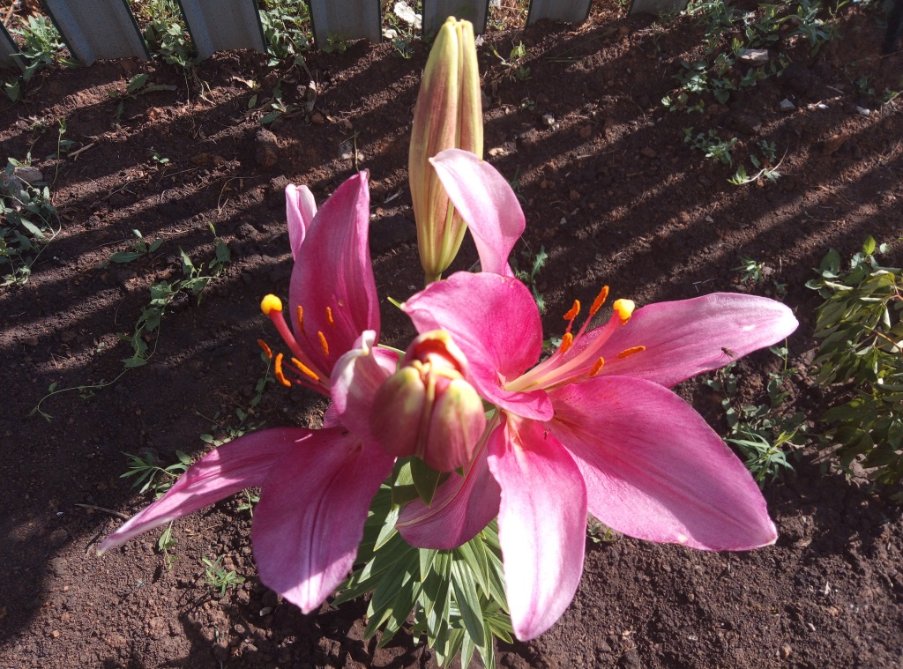
Мой сад летом

Slide 11
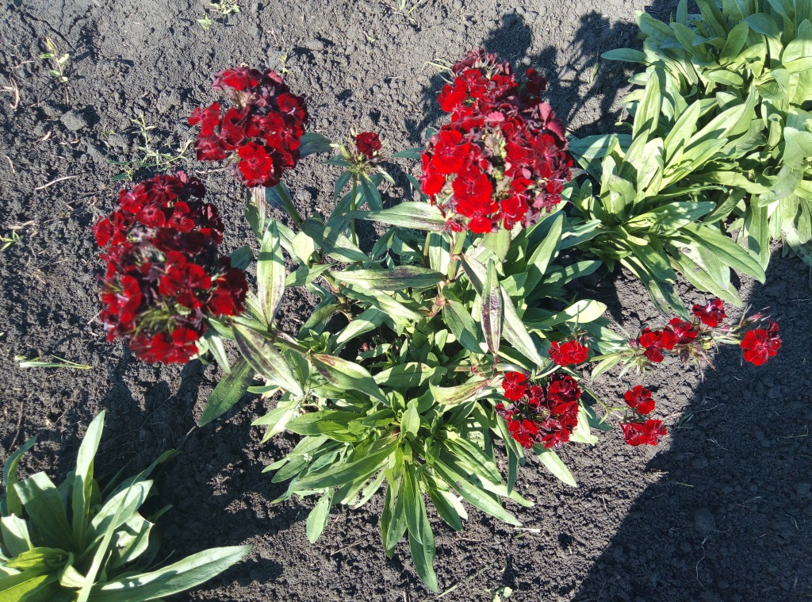
Мой сад весной

Slide 12
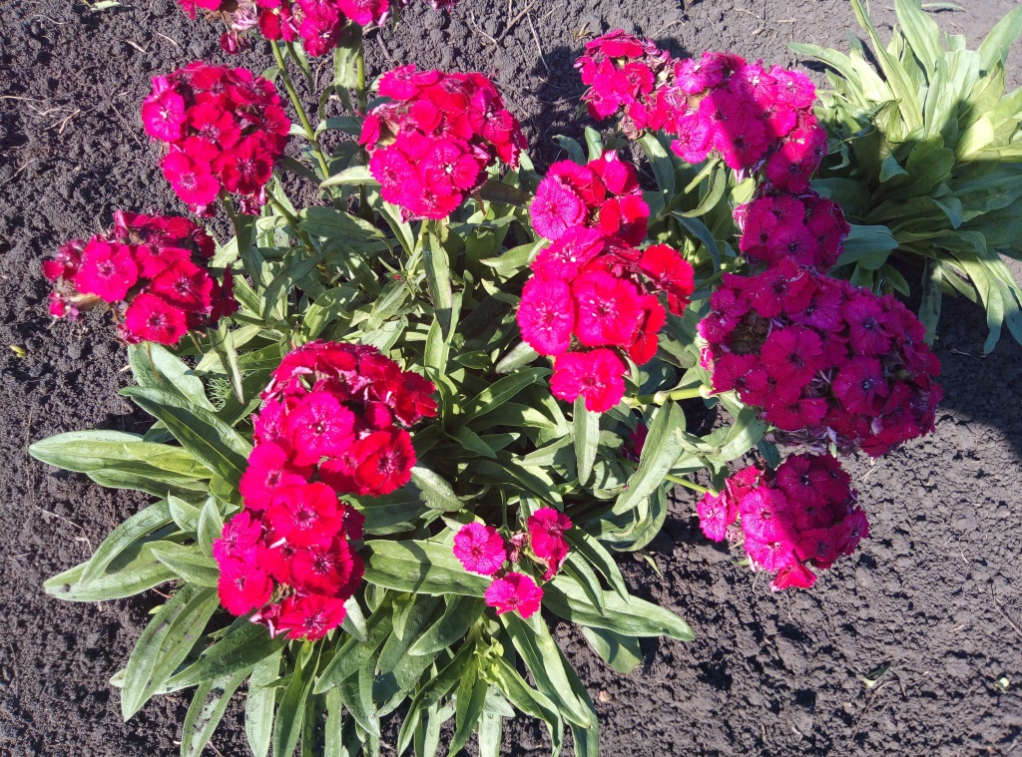
Мой сад весной

Slide 13
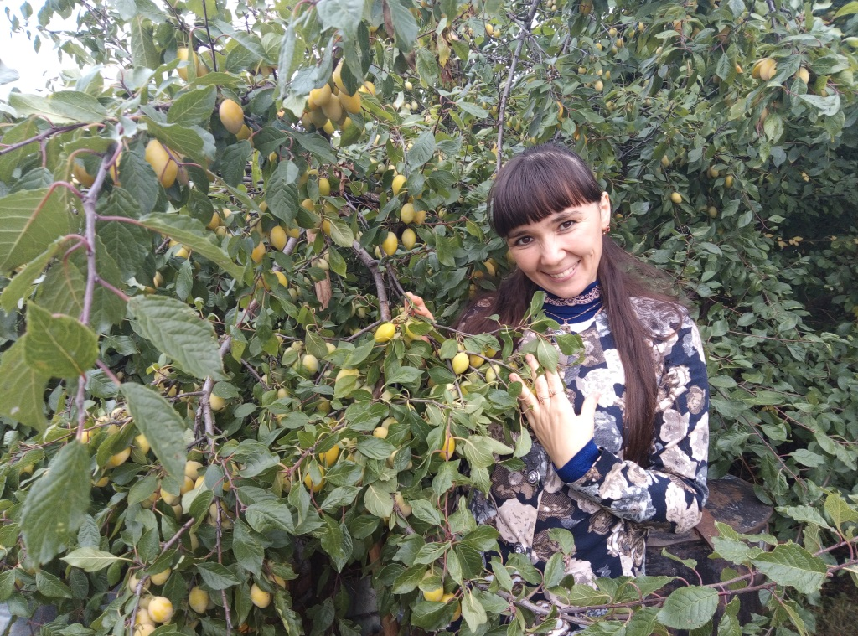
Мой сад осенью

Slide 14
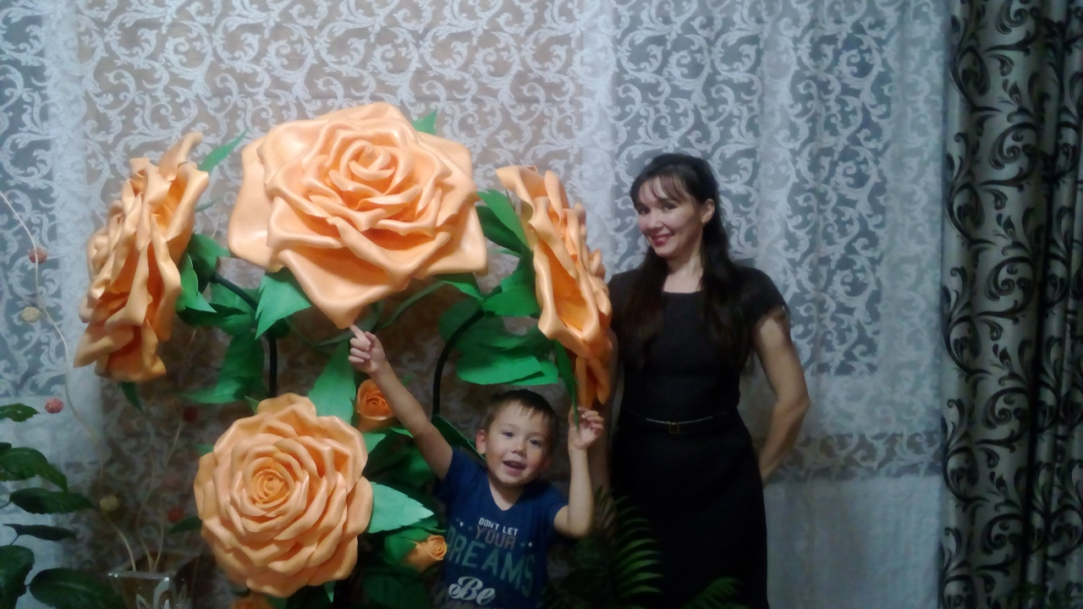
Моё творчество

Slide 15
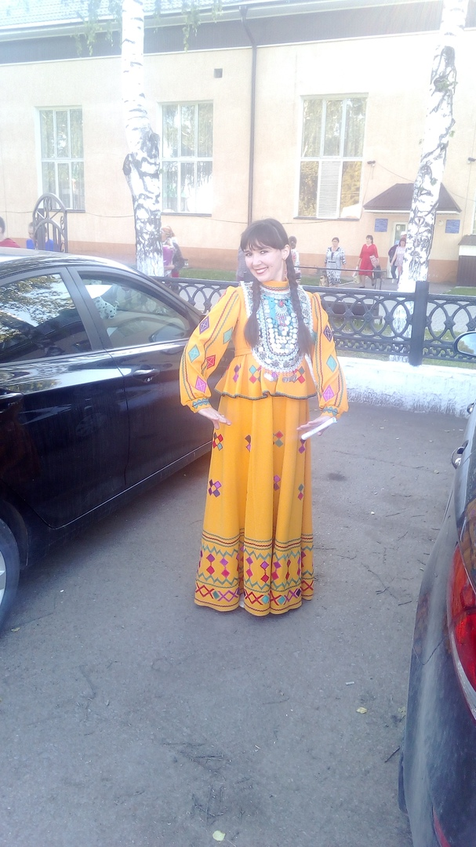
Мой конкурс
Представляю свой район

Slide 16


